Slide 1

L’International des Feux Loto-Québec © Tourisme Montréal / La Ronde

Slide 2


QUÉBEC
Un entorno empresarial exitoso, inspirador y accesible
Un territorio inmenso
Abundantes recursos renovables
Sectores de excelencia únicos en América del Norte
Parc du Mont-Royal © Tourisme Québec / iStock-swissmediavision

Slide 3
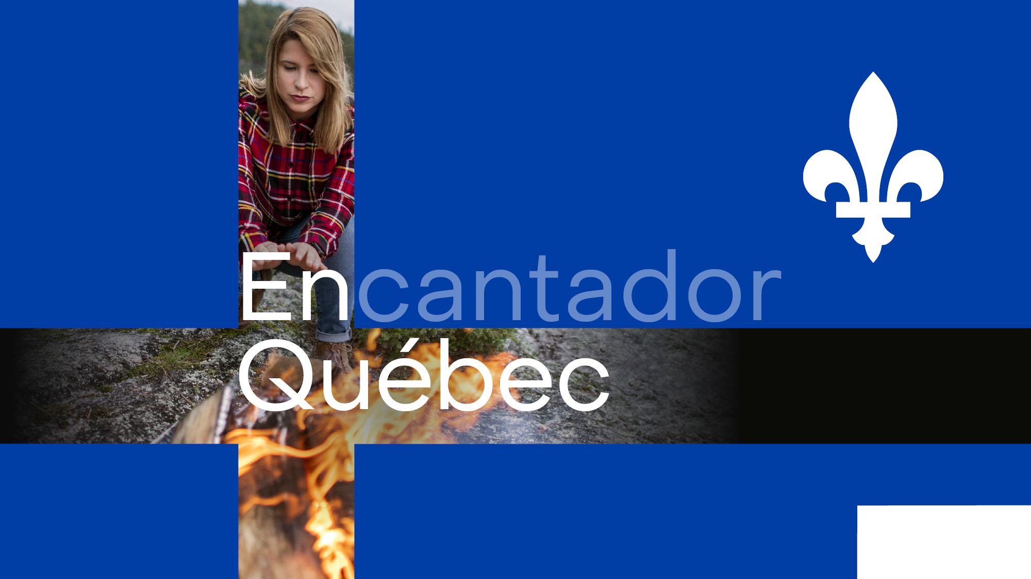
Lac des Trente et Un Milles, Outaouais © Tourisme Québec / Gaëlle Leroyer

Slide 4
Una población de
Cerca del
8,6
23 %
%
millones de habitantes
de la población canadiense
El
El
80
45
%
%
de la población es francófona
de la población habla francés e inglés

Slide 5

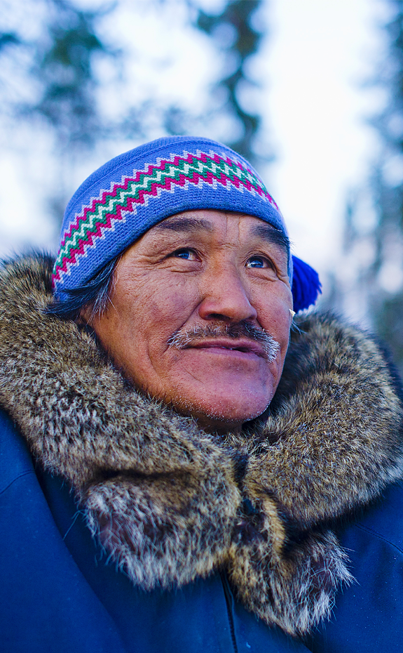
DIVERSIDAD
Once naciones indígenas reconocidas: abenakis, algonquinos, atikamekws, crees, hurones-wendats, innus, wolastoqiyiks, micmacs, mohawks, naskapis e inuits.
Población diversificada: En 2019, Québec recibío a más de 40.000 personas procedentes de 150 países.
Nunavik © Tourisme Québec / Tourisme Nunavik–C. Migeon

Slide 6


Slide 7


IGUALDAD DE OPORTUNIDADES PARA TODOS
Régimen universal de seguro de salud que garantiza la gratuidad de la atención médica
Educación accesible para todos hasta la universidad
Política familiar vanguardista:
Régimen público de licencia parental
Red des guarderías subvencionadas (centros de primera infancia)
Terrasse Dufferin © Tourisme Québec / Steve Deschênes

Slide 8

Parc national des Grands-Jardins, Charlevoix © Tourisme Québec / Steve Deschênes

Slide 9
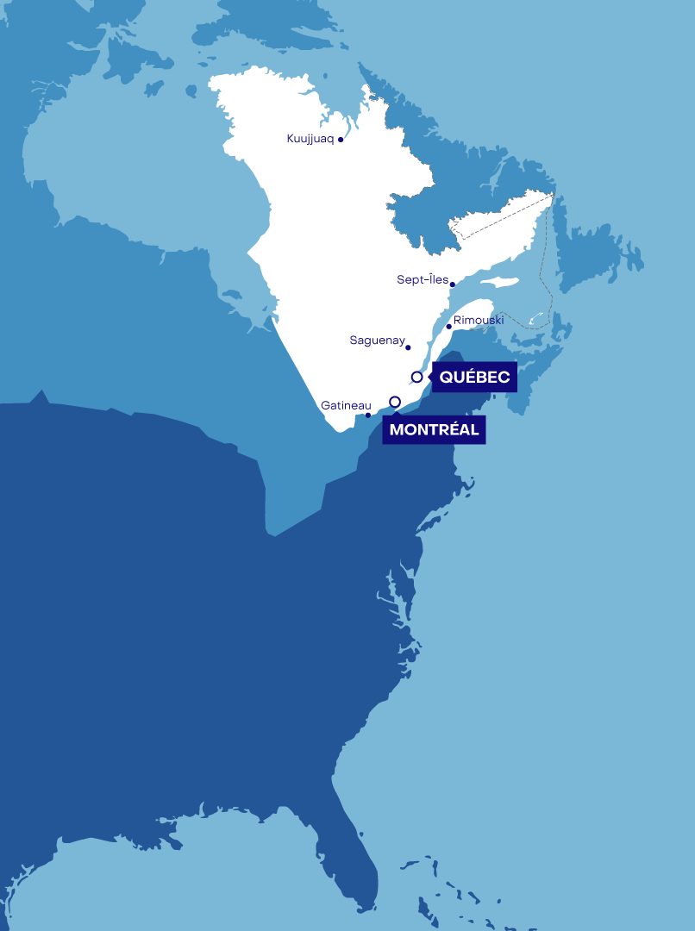
Situado al noreste de América del Norte
Superficie de 1,67 millones de km²
La más grande de las 10 provincias canadienses
Territorio equivalente a
2,5 x
veces Texas
3 x
veces Francia
5 x
veces Japón
Cuatro estaciones bien diferenciadas
¡De -30°C en enero a +30°C en julio!

Slide 10


Slide 11
El
El
Con
4.500 ríos
Los bosques quebequenses cubren cerca de 761.000 km² =
2
y
500.000 lagos
20
de los bosques canadienses
de los bosques mundiales
%
%
3
de las reservas de agua dulce renovable del planeta
%
¡Equivalente al tamaño de Suecia y Noruega juntas!
3ª
reserva mundial de agua dulce

Slide 12
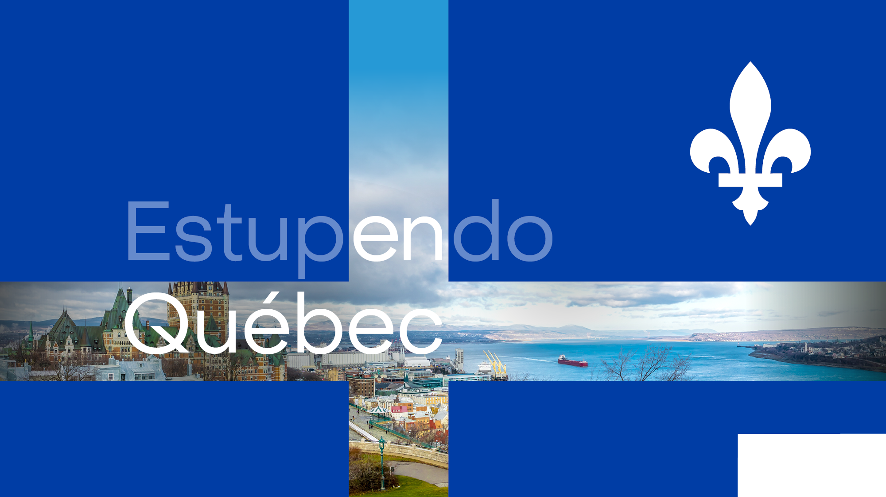

Slide 13

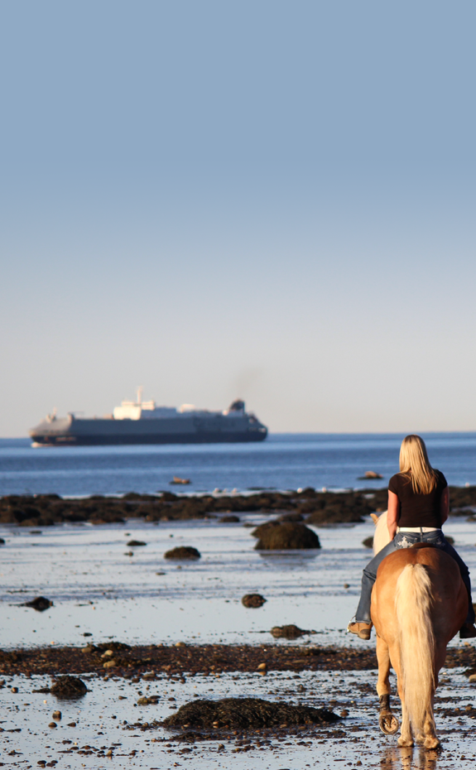
RíO SAN LORENZO
Con 1.200 km de longitud, es una de las principales vías navegables del mundo y la más importante de América del Norte
Acceso directo al corazón de América del Norte todo el año
El camino más corto entre Europa y el Medio Oeste de Estados Unidos
Principal corredor de las relaciones comerciales marítimas de América del Norte
Les Haflinger du Fjord, Charlevoix © Tourisme Québec / Guillaume Poitras

Slide 14

Drapeaux Francophonie © Ministère du Conseil exécutif / Patrick Lachance

Slide 15
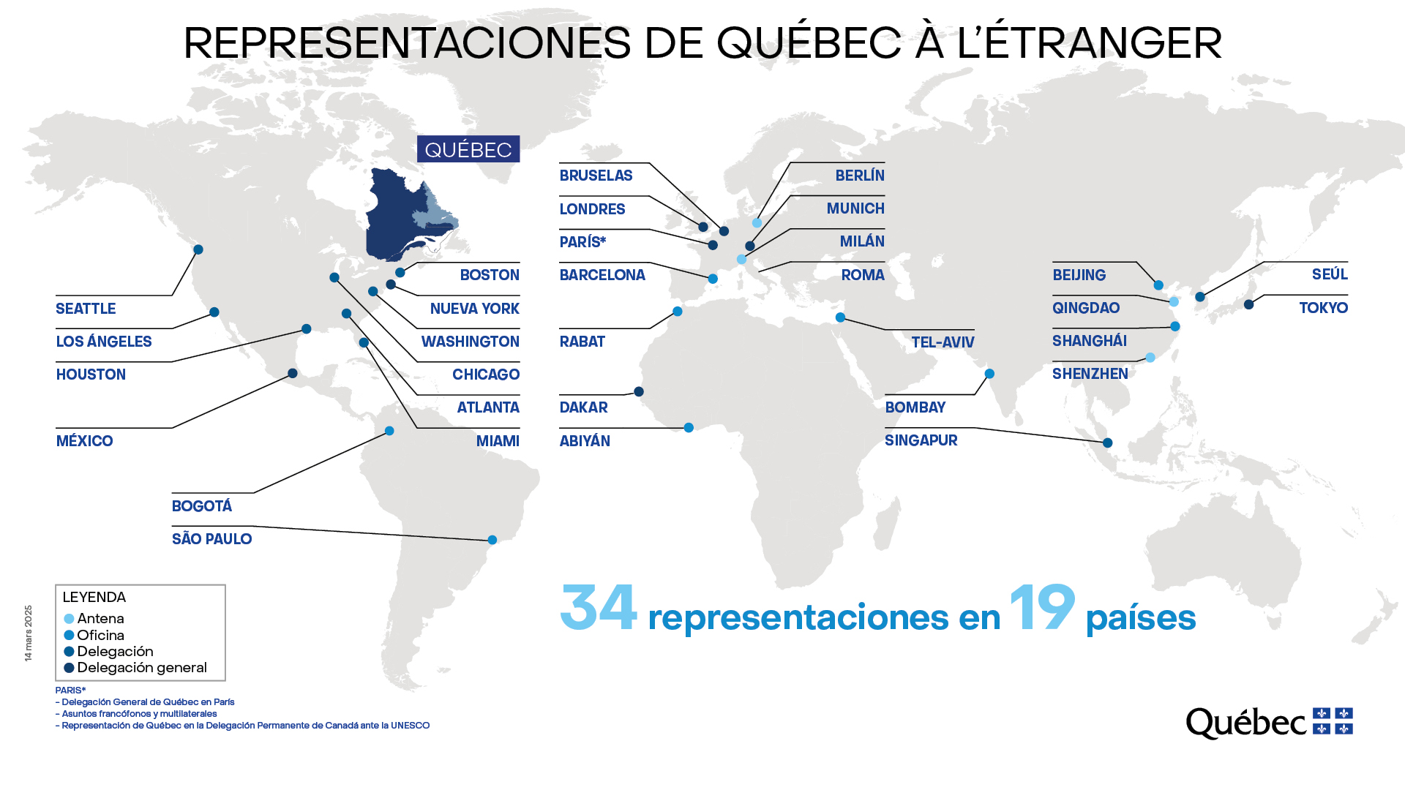
UNA RED DIPLOMÁTICA AMBICIOSA

Slide 16

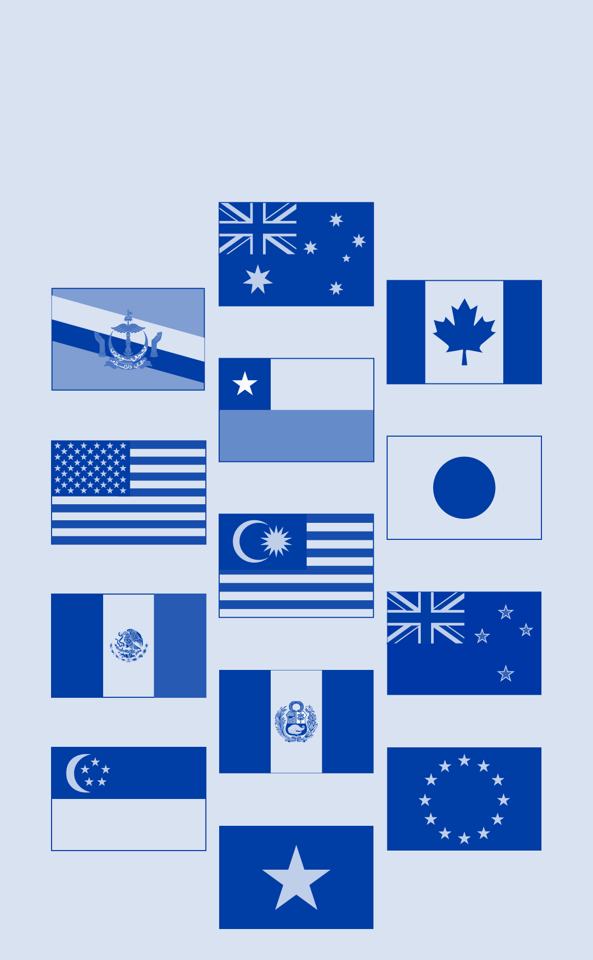
TRATADOS INTERNACIONALES
Québec se beneficia de varios importantes acuerdos internacionales:
Tratado Canadá–Estados Unidos–México (T-CEM)
Acuerdo Económico y Comercial Global entre Canadá y la Unión Europea
Tratado Integral y Progresista de Asociación Transpacífico (CPTPP, por sus siblas en inglés)

Slide 17

Indispensable Québec
Fête nationale du Québec © Tourisme Québec / Denis Poulin

Slide 18

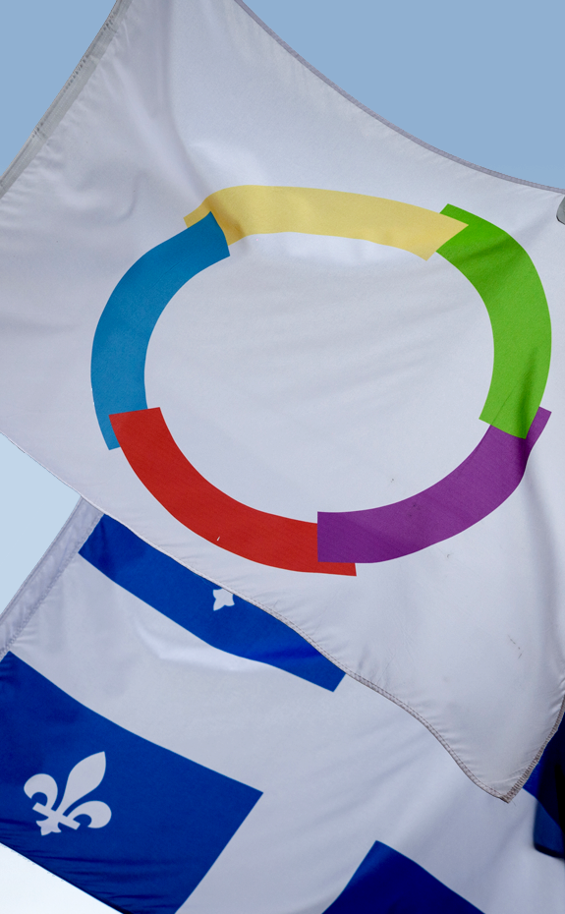
ESTADO FRANCÓFONO
Miembro de pleno derecho de la Organización Internacional de la Francofonía (OIF)
Importante actor dentro de la Francofonía

Slide 19

Rentable Québec

Slide 20
ECONOMÍA
98
92
PIB de aproximadamente
470.000
millones de dólares
Cerca del
de la economía canadiense
La tasa de desempleo más baja de Canadá
%
%
20
de las compañías de Québec son pequeñas y medianas empresas (PyMEs)
de los empleos del sector privado están en las PyMEs
%

Slide 21

Abordable Québec
Centre-ville de Montréal

Slide 22

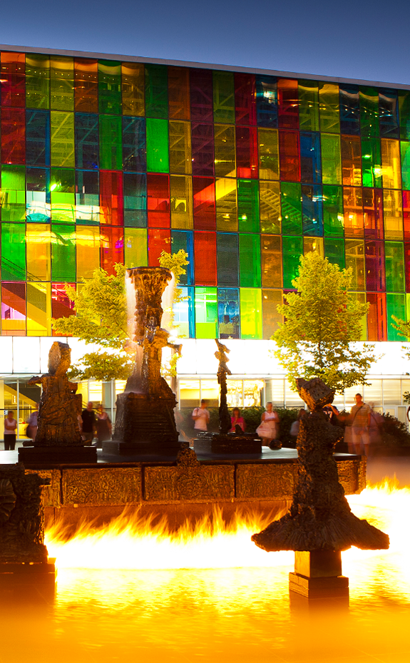

COSTOS VENTAJOSOS
Québec, estratégicamente ubicado, es un centro de conexión en América del Norte:
Costos de alquiler ventajosos y tasas impositivas que figuran entre las más competitivas de América del Norte.
Costos de explotación muy competitivos: la electricidad es un 36% más barata que en Estados Unidos y un 49% menos costosa, en promedio, que en los países del G7.
Incentivos financieros y un marco fiscal muy ventajoso.
Palais des congrès de Montréal © Tourisme Québec / Mathieu Dupuis

Slide 23

Audacieux Québec

Slide 24

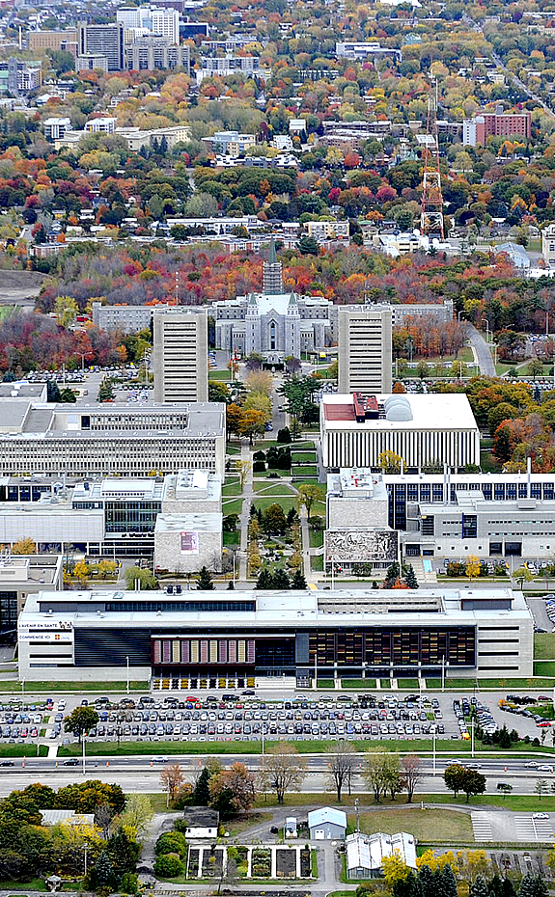
INNOVACIÓN, INVESTIGACIÓN Y DESAROLLO
Gastos en investigación y desarrollo (I+D): 9.586 millones de dólares, es decir el 2,17% del PIB de Québec (2018)
Más de una cuarta parte del gasto en I+D de Canadá
Québec: 12° puesto mundial en materia de PIB destinado a la I+D (2017)
Université Laval © Marc Robitaille

Slide 25
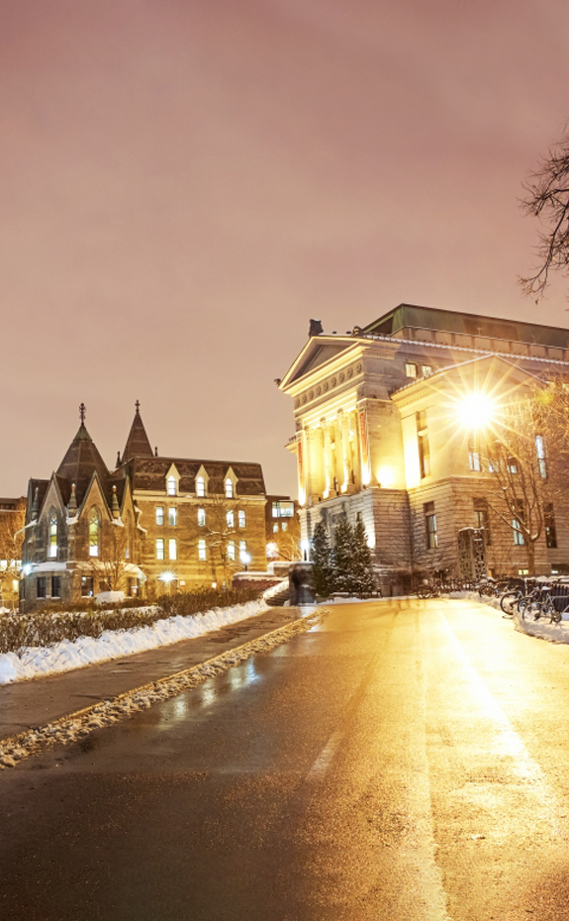
INNOVACIÓN, INVESTIGACIÓN Y DESAROLLO
El 32% de los puestos de trabajo en I+D de las empresas de Canadá están en Québec.
Tres de las siete universidades canadienses más activas en investigación son quebequenses: Universidad McGill, Universidad de Montréal y Universidad Laval.
Université McGill © Université McGill

Slide 26

Unique Québec

Slide 27

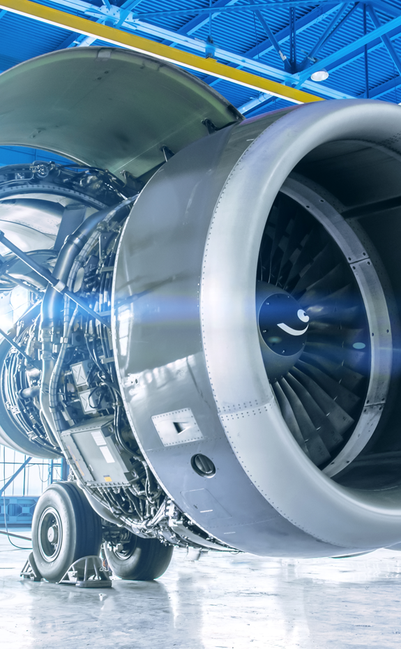
AEROESPACIAL
MONTRÉAL
capital mundial de la
industria aeroespacial,
después de Toulouse y
Seattle
Sede de la Organización de la Aviación Civil Internacional (OACI)
3ª

Slide 28
AEROESPACIAL
EN QUÉBEC
17.800
millones de dólares en ventas
(6° puesto mundial)
12
%
43.400 personas
de las exportaciones manufactureras
220 PyMEs y la mayoría de las principales empresas de la industria
Más del
de la I+D de Canadá
50
%
70
%
de la actividad de la industria aeroespacial canadiense

Slide 29

Incomparable Québec

Slide 30


INTELIGENCIA ARTIFICIAL
Québec, líder mundial en el ámbito de la inteligencia artificial (IA):
Inversiones de más de 475 millones de dólares desde 2017 para incentivar la investigación y la implementación de la IA.
En 2019, se invirtieron 329 millones de dólares en cinco años para acelerar su adopción.

Slide 31
INTELIGENCIA ARTIFICIAL
REGIÓN DE MONTRÉAL
Ecosistema de IA que aporta más de 11.000 millones de dólares al PIB quebequense
Primera ciudad canadiense en materia de inversión en I+D en el sector de la IA
Más de 600 investigadores y estudiantes, lo que representa la mayor concentración de investigadores en el mundo (Mila)
Observatorio internacional sobre los impactos sociales de la inteligencia artificial y la technología digital (OIISIAN)
Más de 20 cátedras y laboratorios de investigación para la utilización de datos
(IVADO)
95.000 especialistas ocupan un cargo relacionado con la IA

Slide 32

Authentique Québec
Dégustation de produits régionaux, Montérégie © Tourisme Québec / Dominique Lafond

Slide 33

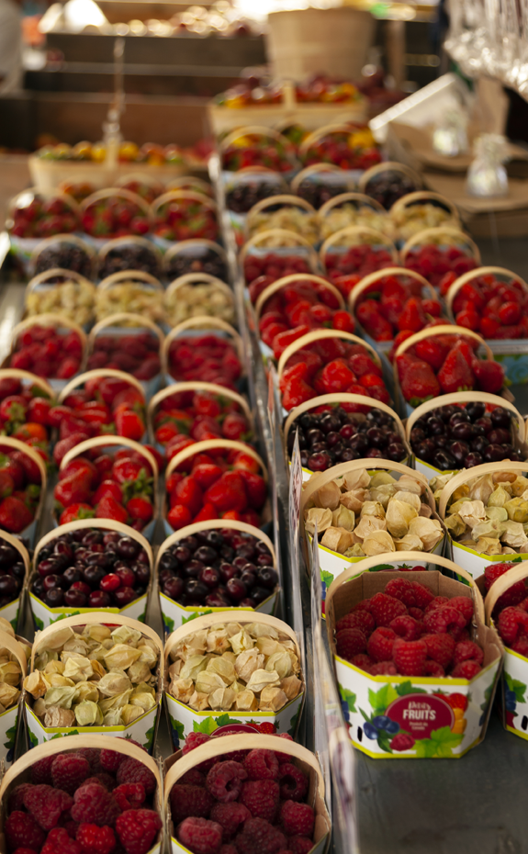
BIOALIMENTACIÓN
Québec se descata por:
la calidad de sus productos y la diversidad de su oferta;
su rica tradición rural y la abundancia de productos frescos de alta calidad;
su innovación impulsada por la colaboración entre las empresas agroalimentarias, los centros de investigación y las organizaciones de productores.
Marché Jean-Talon, Montréal © Tourisme Québec / André Quenneville

Slide 34
BIOALIMENTACIÓN
EN QUÉBEC
Más del
de la producción mundial de jarabe de arce
Más del
de las ventas se realizan fuera de Québec
Cerca de 30.000 explotaciones agrícolas
El mayor productor de cerdos de Canadá
70
50
%
%

Slide 35


Slide 36

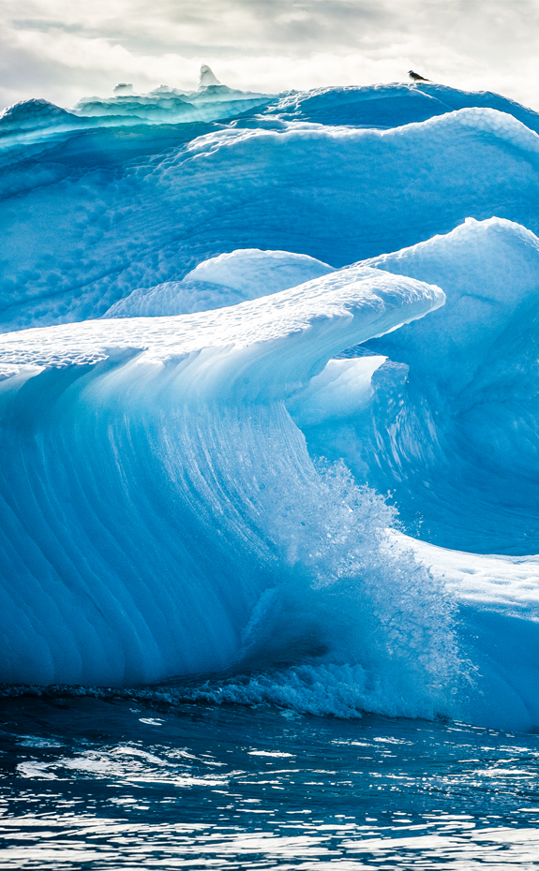
MEDIO AMBIENTE Y LUCHA CONTRA EL CAMBIO CLIMÁTICO
Québec: las emisiones de gases de efecto invernadero (GEI) per cápita más bajas de todos los estados de Estados Unidos y provincias canadienses.
En consonancia con el Acuerdo de París, Québec se ha fijado ambiciosos objetivos: reducir sus emisiones de GEI en un 37,5% para el año 2030 y lograr la neutralidad del carbono para 2050.
Herramientas eficaces para alcanzar esos objetivos, especialmente con el mercado de carbono Québec-Californie.
Casi el 45% de los vehículos eléctricos de Canadá circulan en Québec.

Slide 37
MEDIO AMBIENTE Y LUCHA CONTRA EL CAMBIO CLIMÁTICO climático
2021
Presentación de un Plan para una Economía Verde (PEV2030) con medidas audaces e inversiones de 6.700 millones de dólares.
Québec anuncia el fin de la extracción de hidrocarburos en su territorio.
Importantes contratos de exportación de hidroelectricidad con Massachusetts y Nueva York.
Nuestras ambiciones
Producir una de las baterías más limpias del mundo.
Desarrollar activamente el sector de la hidrógeno verde con Hydro-Québec.
¡Hacer de Québec la batería verde del noreste de América!

Slide 38

Électrisant Québec

Slide 39

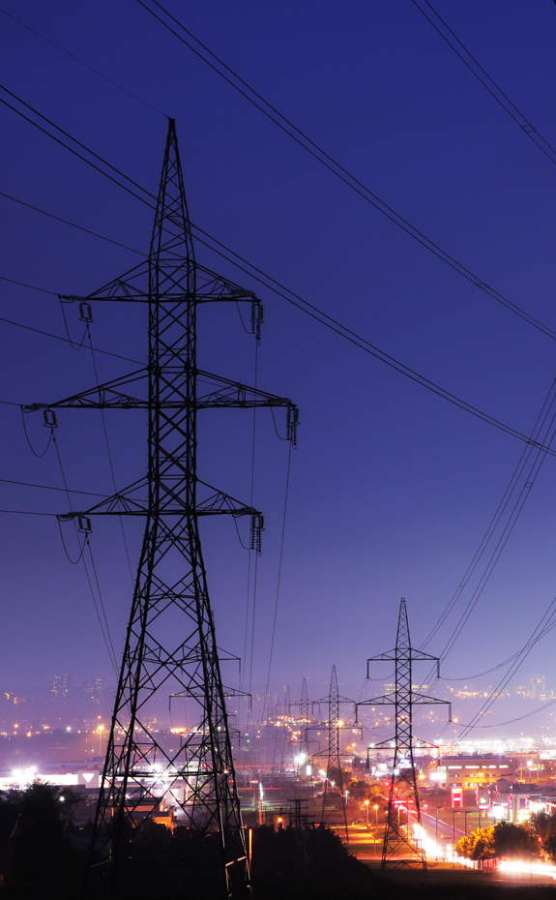
HIDROELECTRICIDAD
PRINCIPAL VENTAJA
Más del
de toda la electricidad generada en Québec procede de fuentes hidráulicas
99
%

Slide 40
HIDROELECTRICIDAD
QUÉBEC
4°
Las líneas de transporte de electricidad son tan largas que podrían dar la vuelta a la Tierra seis veces
productor mundial de hidroelectricidad
Una de las redes de transporte de electricidad más amplias de América del Norte
Poco costosa, una ventaja competitiva indiscutible en el mercado norteamericano
Permite a Québec desempeñar un papel activo en la electrificación del transporte

Slide 41

Exportable Québec

Slide 42

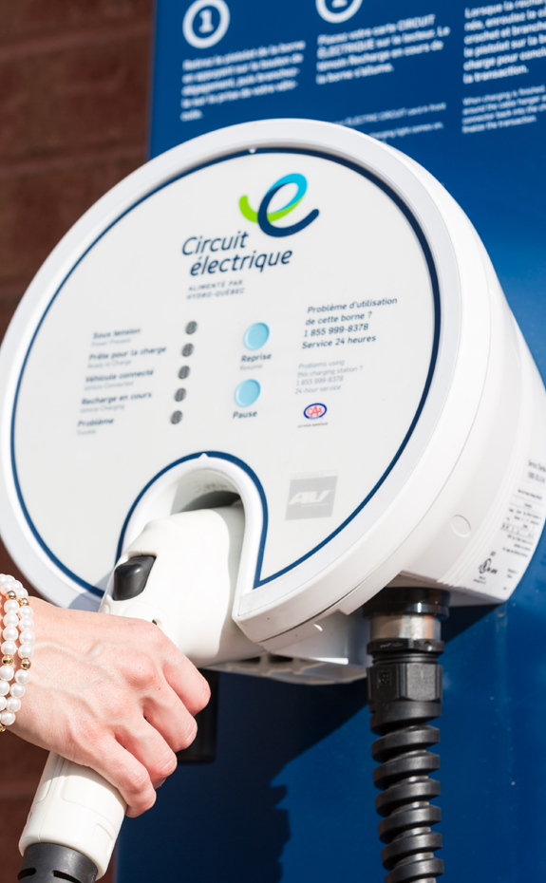
ELECTRIFICACIÓN DEL TRANSPORTE
Sector industrial en pleno auge en Québec
Clúster industrial de los vehículos eléctricos e inteligentes: unas 150 empresas conectadas, productivas e innovadores
Más de 6.240 puestos de trabajo
2.200 millones de dólares en ventas y 830 millones en exportaciones de bienes y servicios

Slide 43
ELECTRIFICACIÓN DEL TRANSPORTE
EXPERIENCIA Y CONOCIMIENTO
Autobuses, vehículos recreativos y especiales, vehículos eléctricos y inteligentes, sistema de recarga y baterías
De 2019 a 2020, la cantidad de vehículos eléctricos en Québec aumentó un 35%
Objetivo de 1,5 millones de vehículos eléctricos en las carretas de Québec para el año 2030

Slide 44

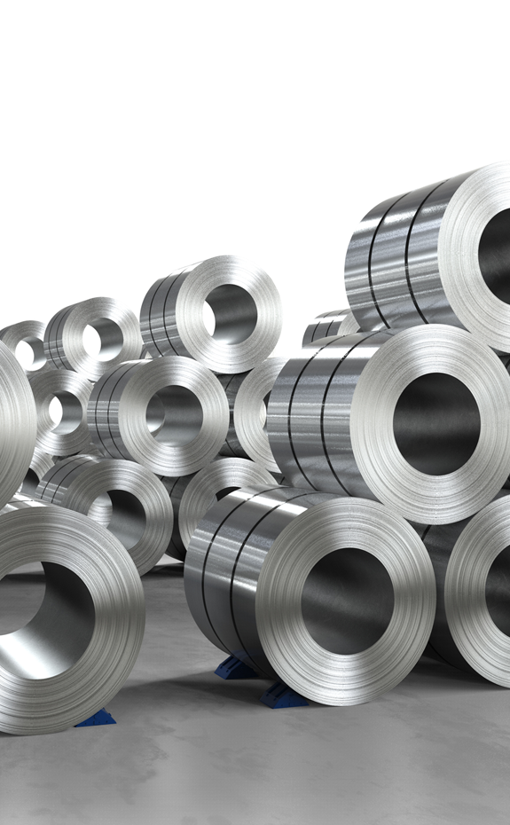
ALUMINIO
productor mundial de aluminio primario
Productores primarios de categoría mundial: Alcoa, Rio Tinto y Alouette
4°

Slide 45
9
fundiciones
96
2,9 millones de toneladas
de aluminio primario
fabricantes de equipos,
transformadores, proveedores especializados
(construcción, mantenimiento y explotación de fundiciones de aluminio)
60
%
de la capacidad norteamericana

Slide 46
ALUMINIO
TRANSFORMACIÓN
923
684
132
8
empresas manufactureras
proveedores
recicladores
centros de investigación, desasrrollo y capacitación
¡El aluminio más ecológico del mundo, producido al 100% con energía hidroeléctrica!

Slide 47


CIENCIAS DE LA VIDA
Más de
660 empresas
que emplean a más de
32.000 personas
Varias grandes multinacionales de los sectores biofarmacéutico y de insumos médicos
Más de 20 centros de investigación públicos y universitarios
Más de 10.000 científicos en el sector público de las ciencias de la salud
Tres centros de investigación de hospitales universitarios (CHUM, IR-CUSM y CHU Sainte-Justine) unidos para hacer que Montréal sea un centro mundial de investigación clínica en fase temprana

Slide 48

CIENCIAS DE LA VIDA
EXPERIENCIA Y CONOCIMIENTO
Biotecnologías
Investigación contractual (desarrollo de medicamentos)
Fabricación de productos biofarmacéuticos
Tecnologías médicas (materiales y salud digital)

Slide 49

Merveilleux Québec

Slide 50

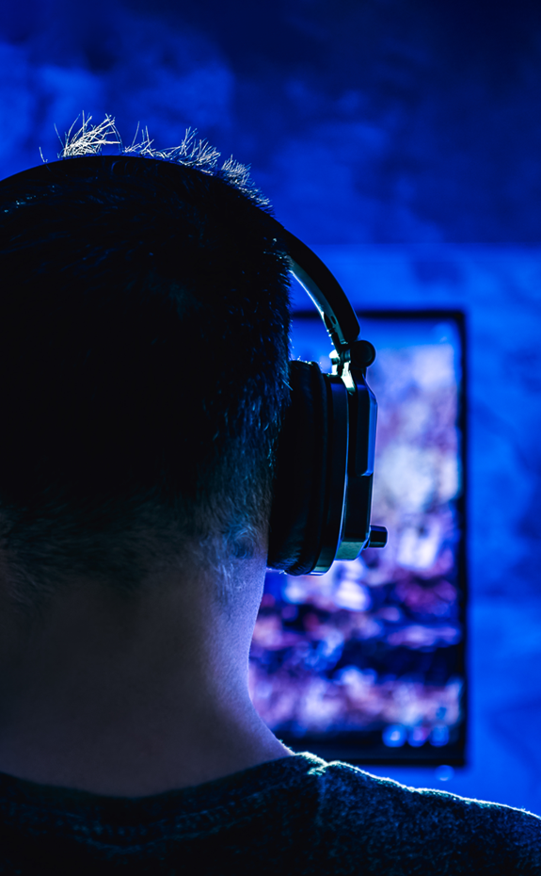
MULTIMEDIA Y VIDEOJUEGOS
EXPERIENCIA AVANZADA Y CREATIVA
Videojuegos, realidad virtual, efectos visuales (principalmente postproducción) y animación.
Más de 11.000 personas en Québec trabajan en el sector de los videojuegos, lo qua representa más de la mitad de los empleos del sector en Canadá (2017).

Slide 51
MULTIMEDIA Y VIDEOJUEGOS
MONTRÉAL
5°
1ª
500
32
200
%
centro mundial de videojuegos
ciudad canadiense de efectos visuales y animación
empresas de producción y difusión cinematográfica
36 empresas o estudios especializados en efectos visuales y animación
de la producción de animación de Canadá
producciones internacionales se han realizado en Montréal en los últimos 5 años

Slide 52

¡Gracias!
Québec.ca/international

